Slide 1
DEPARTAMENTO DE CIENCIAS DE LA ENERGÍA Y MECÁNICA CARRERA DE INGENIERÍA MECATRÓNICA DISEÑO Y CONSTRUCCIÓN DE UN MÓDULO DE EQUIPOS PARA ENSAYOS PRECLÍNICOS AUTORES: CAICEDO MACHADO HÉRNAN DANILO GÁLVEZ CRUZ MILTON DAVID DIRECTOR: ING. ESCOBAR CARVAJAL LUIS FERNANDO SANGOLQUÍ 2018
Notes:
Buenos días con todos los presentes, nuestro tema del proyecto de titulación trata sobre el Diseño y construcción de un módulo de equipos para ensayos preclínicos, cuyos autores son, Mi compañero:…. Y mi persona: ……

Slide 2
CONTENIDO
Objetivos
Marco Teórico
Metodología
Diseño y Construcción
Pruebas
Conclusiones y Recomendaciones
BOMBA DE JERINGA
ESTERILIZADOR
PLACAS TÉRMICAS
Notes:
El contenido de la presentación comprende temas como: Objetivos general y específicos; una breve descripción del marco teórico, la metodología en la que se basa este trabajo, en la cual se encuentran varias etapas como son Diseño , construcción y pruebas , finalmente se expondrán las conclusiones y recomendaciones obtenidas como resultado del proyecto.

Slide 3
OBJETIVOS
Desarrollar el diseño y construcción de un módulo de equipos para ensayos preclínicos.
Realizar el diseño y simulación delos equipos mediante el uso de software CAD/CAE.
Desarrollar los componentes electrónicos y las conexiones necesarias para establecer una comunicación entre sensores, actuadores, procesador y HMI.
Implementar un sistema de control que garantice el correcto funcionamiento de los equipos en el campo de la investigación médica.
Notes:
El objetivo General de este proyecto es:----------------------
Y los objetivos específicos son:--------------------------------

Slide 4
MARCO TEÓRICO
Bomba de Infusión
Esterilizador de Instrumentos
Placa térmica
Notes:
Dentro del marco teórico se expondrán conceptos básicos respecto a la :………., que son objeto de nuestro estudio.

Slide 5
BOMBA DE INFUSIÓN
Notes:
Una bomba de infusión es un equipo que tienen como objetivo el control y suministro de fluidos dentro de un organismo de forma parental es decir: (intravenosa, subcutánea, intraperitoneal), de una forma automática durante un periodo de tiempo.
Dentro de los tipos de bomba de infusión se puede mencionar las:…………………………………….

Slide 6
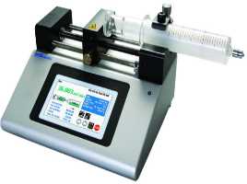
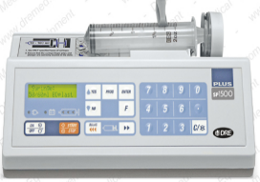
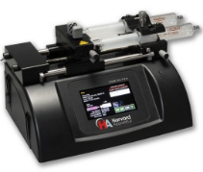
BOMBA DE INFUSIÓN
CARACTERÍSTICAS
Requiere una menor supervisión, siendo ideales en infusiones nocturnas no supervisadas.
Precisión
Suministro constante
Seguridad y confiabilidad
Aplicaciones muy amplias, debido a que se puede configurar para que suministre una mínima cantidad de sustancia hasta volúmenes grandes.
BOMBA DE
JERINGA
Notes:
El desarrollo de la tesis se basa en la BOMBA DE JERINGA, que tiene las siguiente características.

Slide 7
ESTERILIZADOR DE INSTRUMENTOS
Radiación
Calor seco
Vapor
Notes:
El esterilizador de instrumentos es un dispositivo que se utiliza para eliminar bacterias de las herramientas quirúrgicas, al exponerlas a temperaturas mayores a 230°C durante un período corto de tiempo,. Existen varios métodos de esterilización entre los cuales se pueden mencionar : Esterilizadores a:---------------------------.

Slide 8
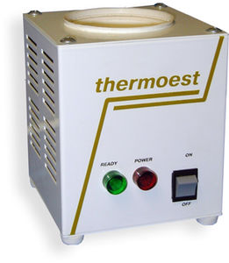
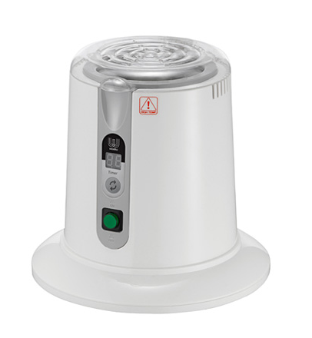
ESTERILIZADOR DE INSTRUMENTOS
CARACTERÍSTICAS
Eficiente en la eliminación de bacterias.
Uso seguro, sin gases, vapores, llamas ni líquidos perjudiciales.
Están diseñados para pequeños instrumentos metálicos.
Calor seco
Notes:
El método en que nos enfocaremos es el de esterilización por calor seco. Cuyo fundamento consiste en el calentamiento del aire y la transferencia de calor hacia el instrumento que se pretende esterilizar, logrando la muerte de los microorganismos por coagulación o deshidratación de las proteínas. Algunas de las características que se puede destacar son:

Slide 9
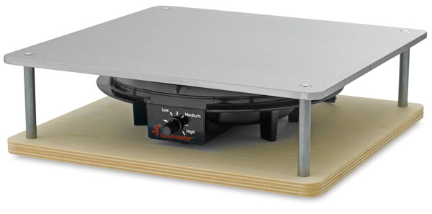
PLACAS TÉRMICAS
CARACTERÍSTICAS
Mantiene constante la temperatura corporal de animales pequeños durante procesos quirúrgicos.
Se adapta a varias aplicaciones dentro de la industria de la medicina animal.
Debido a las propiedades de transferencia de calor, la temperatura se distribuye uniformemente a lo largo de toda la placa térmica.
Notes:
Las placas térmicas son pequeños aparatos de sobremesa, portátiles y autónomos que poseen uno más elementos de calefacción eléctrica, con el objetivo de calentar su base de forma controlada. Cuyas características principales son:…………………….

Slide 10
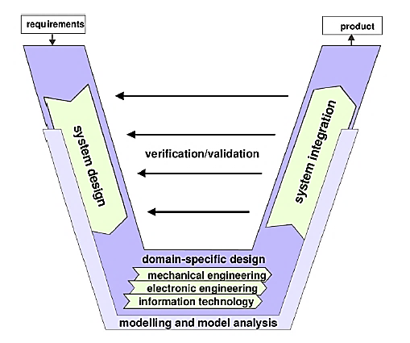
METODOLOGÍA
VDI 2206
Requerimientos
Diseño de sistemas
Dominio específico del diseño
Integración de sistemas
Verificación / Validación
Modelado y análisis del modelo
Producto
Notes:
Con respecto a la metodología utilizada para la formulación de este proyecto se utilizó la Norma VDI 2206 la cual describe el procedimiento genérico para el diseño de sistemas Mecatrónicos, especificando los siguientes pasos.

Slide 11
PLACA TÉRMICA
Notes:
A continuación se describirá el trabajo realizado en cada uno de los equipos. Empezando por la placa térmica.

Slide 12
REQUERIMENTOS DE LA PLACA TÉRMICA
Material en acero inoxidable de 1 mm de espesor.
Temperatura regulable (Temperatura ambiente – 50 °C)
El área de trabajo debe ser de 400mm x 220mm.
Tiempo en alcanzar la temperatura deseada debe ser < a 5 min
Notes:
Cuyos requerimientos para su diseño son:………………….

Slide 13
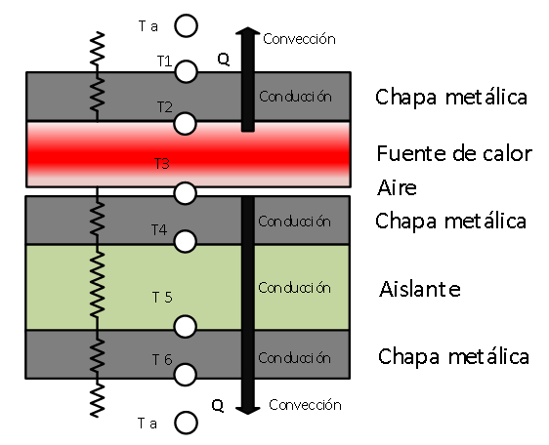
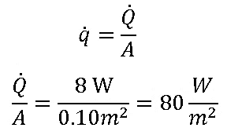
DISEÑO MECÁNICO DE LA PLACA TÉRMICA
Transferencia de calor en condiciones estacionarias
Transferencia de calor por convección entre Ta – T6
Notes:
Una vez conocidos los parámetros se procede a realizar el diseño mecánico del equipo que básicamente se enfoca en temas de transferencias de calor para determinar el espesor del aislante necesario para disminuir la temperatura en la parte exterior hasta la temperatura ambiente.
Para esto se debe tomar en consideración que el área superficial de la placa con respecto al espesor de la misma es mucho mayor se puede decir que la transferencia de calor es unidimensional en estado estacionario. Por lo cual se utiliza la ecuación. (Describimos la ecuacion). Esto para determinar el flujo de calor del sistema. Que realizando los cálculos entre el punto Ta y T6 se obtiene 80 W/m2.

Slide 14
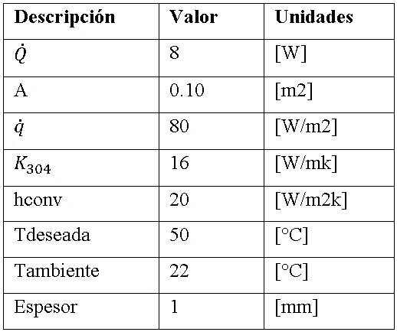
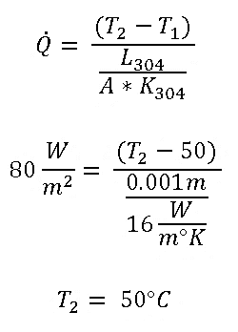
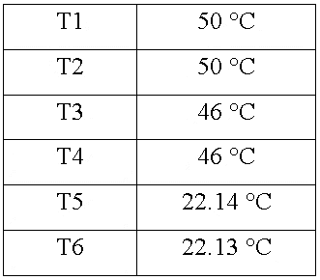
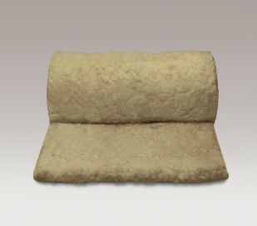
DISEÑO MECÁNICO DE LA PLACA TÉRMICA
Datos para el cálculo del sistema
Cálculo del espesor del Aislante
Temperatura obtenidas en cada punto del sistema
Notes:
Una vez obtenido los datos de transferencia decalor
Determinado el flujo de calor y conociendo los datos de los materiales seleccionados que son (Lamina de acero AISI 304 y lana de roca), se procede a determinar el espesor del mismo mediante la ecuación mencionada anteriormente analizando entre los puntos T3 y Ta, cuyo resultado es 8.5mm para reducir la temperatura a 22.13°C.

Slide 15
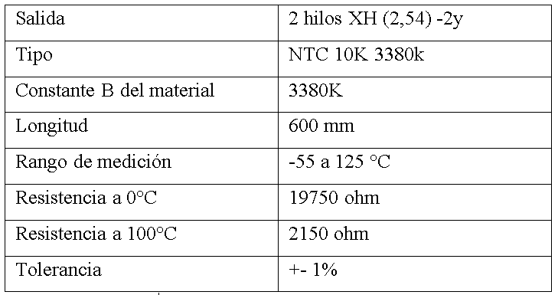
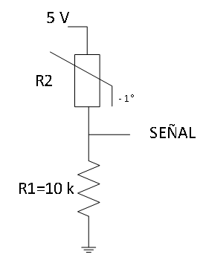
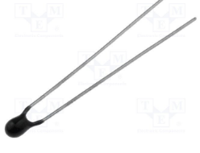
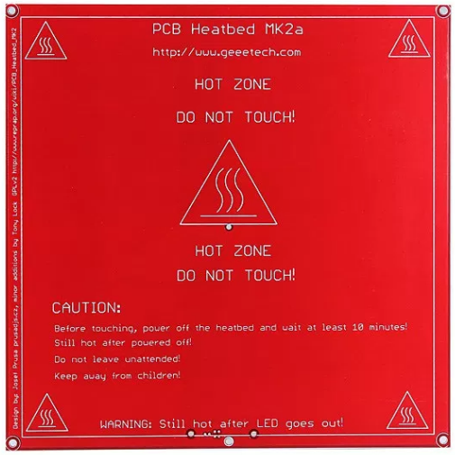
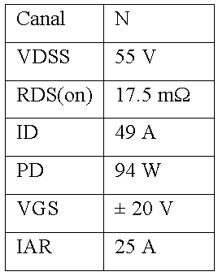
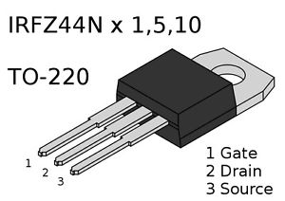
DISEÑO ELECTRÓNICO DE LA PLACA TÉRMICA
SENSORES
Sensores de temperatura NTC 10K 3380
ACTUADORES
Cama térmica PCB MK2a (110W)
CIRCUITOS DE POTENCIA
Mosfet IRFZ44N
Notes:
A continuación se describe los elementos para el diseño electrónico:
-El sensor de temperatura seleccionado es el termistor NTC 10K3380 cuyo rango de temperatura es de -55 a 125°C con una tolerancia del 1%.
-El actuador elegido es la cama térmica PCB MK2 de (110W) a 12VDC con un tiempo de retardo de 30 seg.
-Para el circuito de potencia se utiliza un Mosfet IRFZ44N el cual soporta hasta 49A (la principal característica es que trabaja con voltaje)

Slide 16
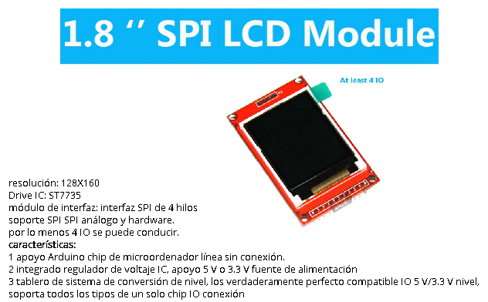
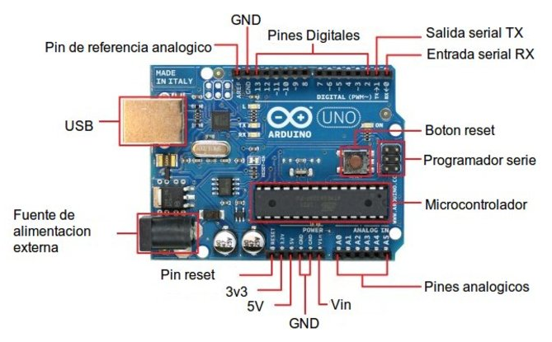
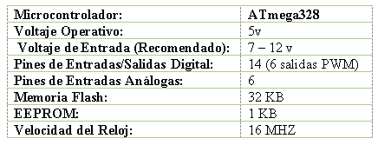
DISEÑO ELECTRÓNICO DE LA PLACA TÉRMICA
PANTALLA
Pantalla TFT (Thin Transistor Layer) de 1.8” con controlador ST7735
SISTEMA EMBEBIDO
Arduino Uno
Notes:
Se implementa una pantalla para el monitoreo de temperatura, para lo cual se selecciona una TFT de 1.8” con controlador ST7735. comunicación (SPI).
Finalmente como microcontrolador se selecciona el ATMega 328 de Arduino Uno. El cual nos permite controlar todos los elementos seleccionados.

Slide 17
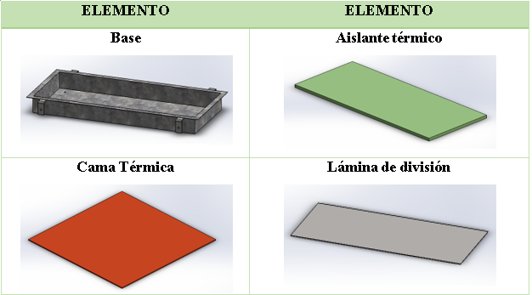
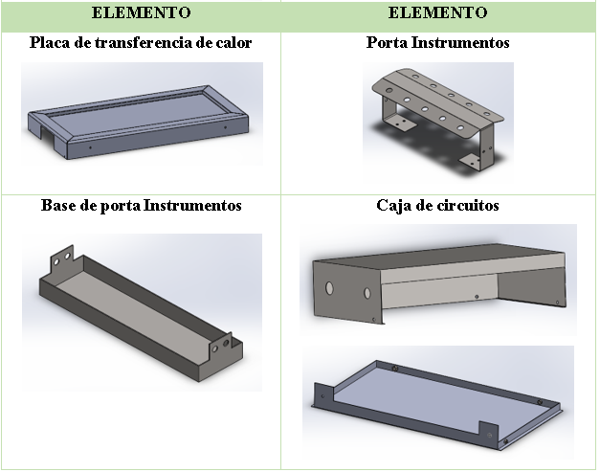
MODELAMIENTO CAD DE LA PLACA TÉRMICA
Notes:
Previo a la construcción se realiza el modelamiento de todos los componentes que conforman la placa térmica mediante el uso de un software CAD. Como se muestra en las imágenes de la diapositiva.

Slide 18
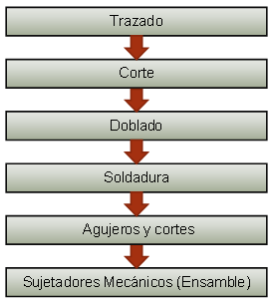
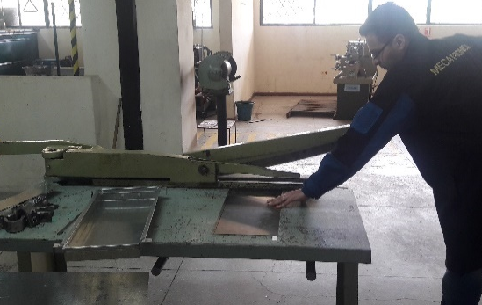
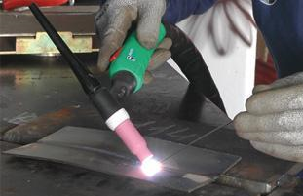
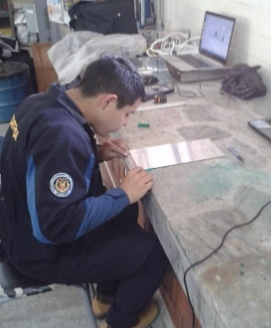
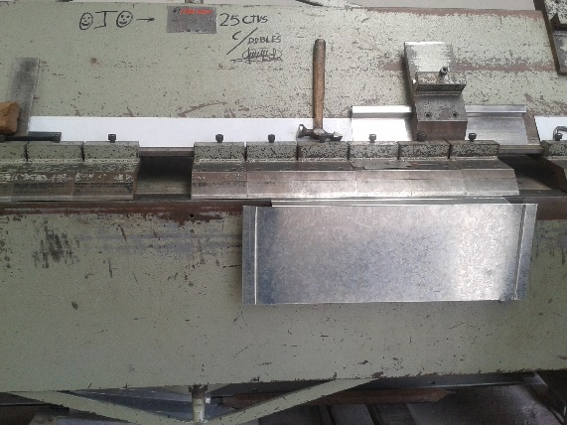
INGENIERÍA DE DETALE DE LA PLACA TÉRMICA
PARTE MECÁNICA
Notes:
Los pasos que se realizan para el proceso de construcción del equipo son:……………………………………….

Slide 19
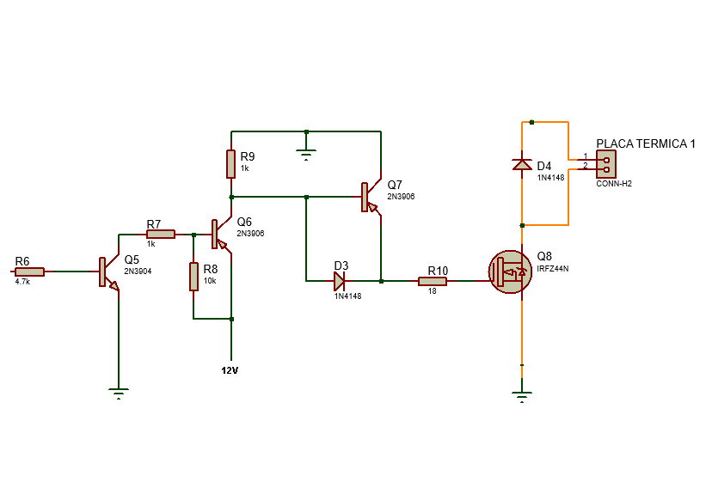
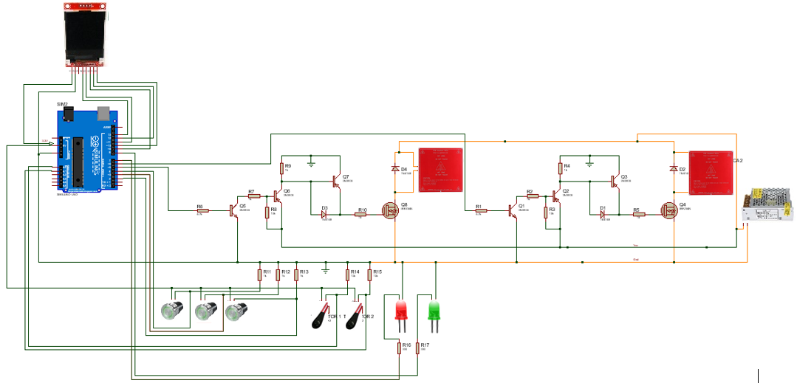
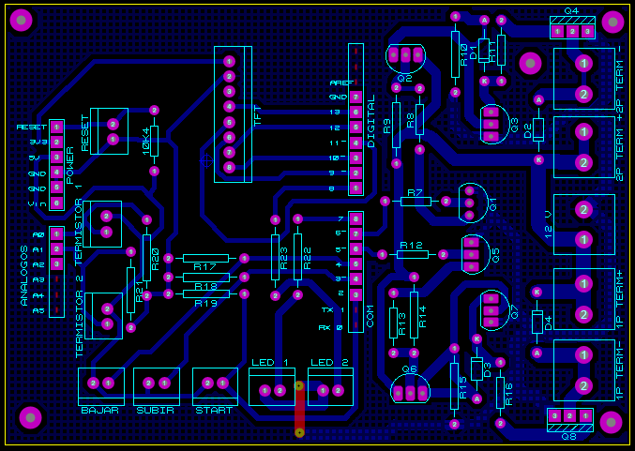
INGENIERÍA DE DETALE DE LA PLACA TÉRMICA
PARTE ELECTRÓNICA
Notes:
Una vez desarrollada la parte mecánica se procede a diseñar, simular e implementar los circuitos electrónicos para integrar los componentes que conforman el equipo.
En las siguientes imágenes se muestra en detalle la parte del circuito de amplificación para las camas térmicas y el circuito PCB.

Slide 20
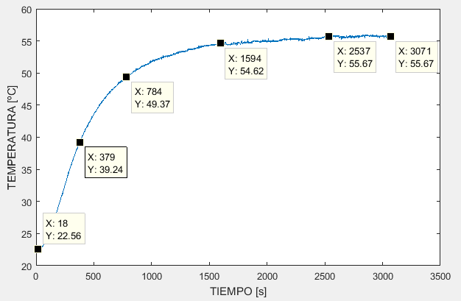
DISEÑO DEL CONTROLADOR DE LA PLACA TÉRMICA
PARÁMETROS DE DISEÑO
DATOS OBTENIDOS DEL SISTEMA SIN CONTROL
Temperatura deseada variable entre (Temperatura ambiente – 50°C)
Tiempo en llegar a la temperatura deseada < 5min.
Error máximo de +/- 1ºC
Variables de Entrada: 66W
(60% de la potencia máxima)
Variables de Salida: Temperatura
Tiempo de muestreo: 1 Seg.
Notes:
Para el diseño de la placa térmica se establecen los siguientes parámetros:………………………………………
Una vez establecido los parámetros se procede a realizar la toma de datos del comportamiento del sistema teniendo como variables de entrada………………………...., .

Slide 21
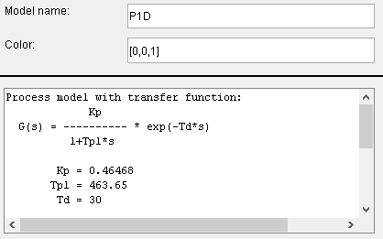
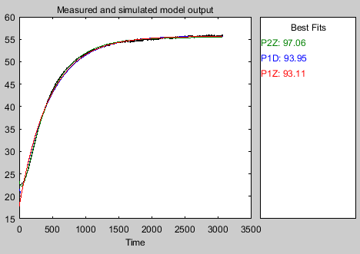
DISEÑO DEL CONTROLADOR DE LA PLACA TÉRMICA
OBTENCIÓN DE LA FUNCIÓN DE TRANSFERENCIA
Notes:
Conociendo que la función de transferencia de los sistemas térmicos está dado por la ecuación Gp(s), se procede a estimar con la ayuda de matlab un modelo matemático de la planta, la cual se ajuste al comportamiento real del sistema. Se selecciona la Función de transferencia P1D debido a que es la que mejor se ajusta a la ecuación general de un sistema térmico.
Se elige la función de transferencia P1D que tiene una aproximación del 93.95% y su forma presenta las mismas características de los sistemas térmicos.

Slide 22
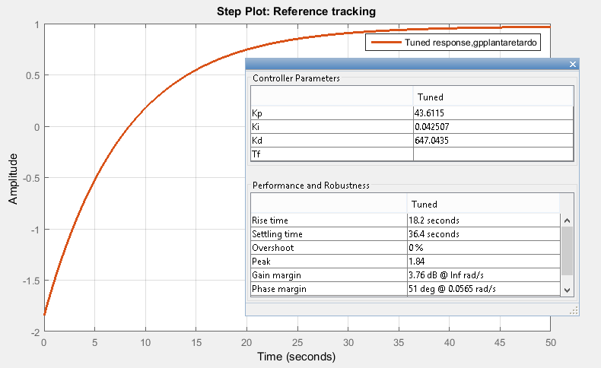
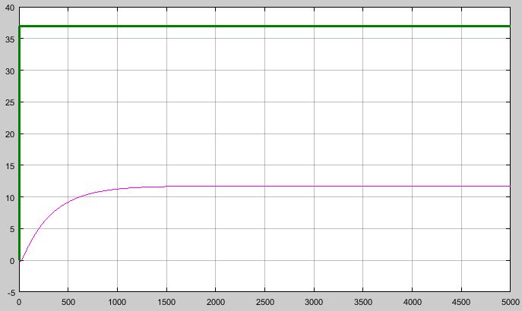
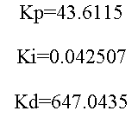
DISEÑO DEL CONTROLADOR DE LA PLACA TÉRMICA
DISEÑO DEL CONTROLADOR
11,3°C
Notes:
Se procede a simular el comportamiento de la planta en lazo cerrado sin control ante una entrada escalón en Simulink de Matlab Y se puede observar que no se llega a estabilizar en los valores deseados, por lo que se procede a diseñar un controlador PID para lograr dicho objetivo.
Con la ayuda de PID Tuner se diseña un controlador mediante sintonización gráfica con lo que nos muestra que con las constantes Kp= , Ki=, y Kd= se ajusta a nuestros requerimientos deseados.

Slide 23
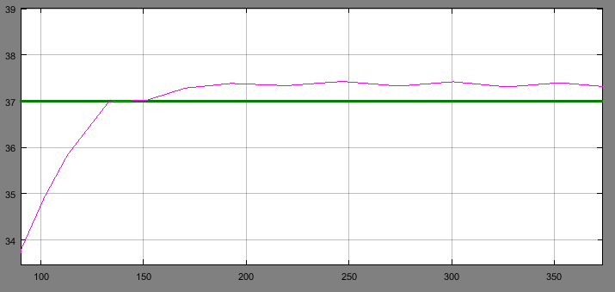
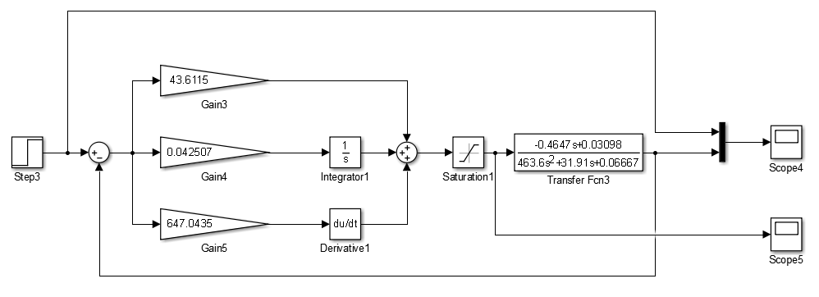
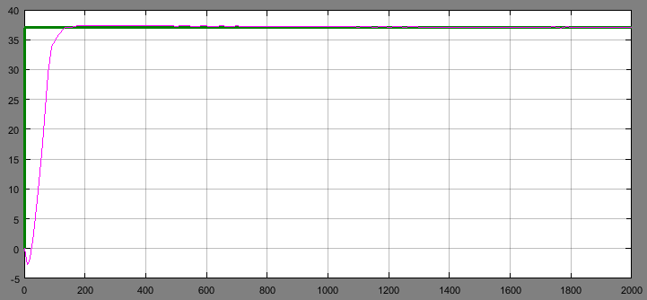
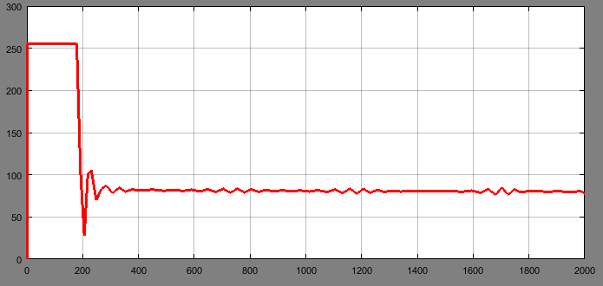
DISEÑO DEL CONTROLADOR DE LA PLACA TÉRMICA
CONTROLADOR PID
37.4°C
Comportamiento del sistema con el control PID
PWM: 255
Comportamiento del sistema con el control PID
Tiempo en alcanzar la temp: 5 min
Comportamiento del control
PWM: 80
PWM: 30
Notes:
Finalmente se muestra el comportamiento del sistema con el control PID, el cumple con los requerimientos deseados.

Slide 24
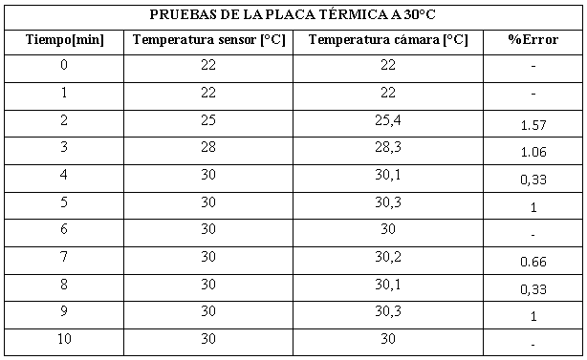
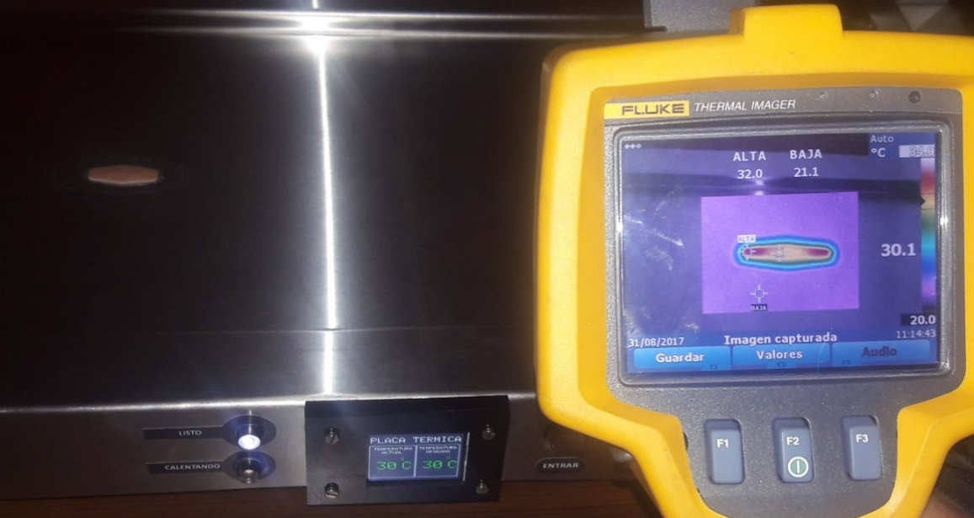
PRUEBAS DE LA PLACA TÉRMICA
Notes:
Para realizar las pruebas de la placa térmica se hizo una comparación entre las lecturas de la temperatura del termistor y la cámara FLUKE en cada instante de tiempo hasta su estabilización. Dando como resultado un error máximo del 1.57% que está dentro de los parámetros de diseño.
Con esto finaliza la parte de diseño y construcción de la placa térmica

Slide 25
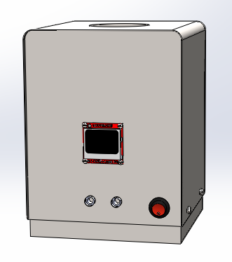
ESTERILIZADOR
Notes:
A continuación se describirá el proceso de diseño y construcción del esterilizador de instrumentos.

Slide 26
REQUERIMENTOS DEL ESTERILIZADOR
Crisol construido en acero inoxidable con dimensiones de 60 x 100mm .
Temperatura a alcanzar debe ser mayor a 230 °C.
Tiempo en alcanzar la temperatura deseada debe ser < a 20 min
Notes:
Cuyos requerimientos para su diseño son:………………….

Slide 27
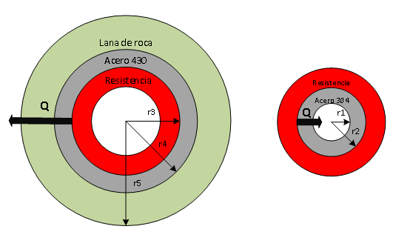
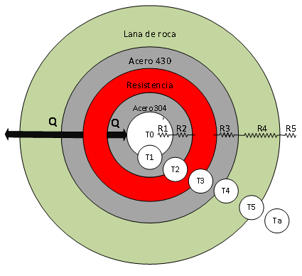
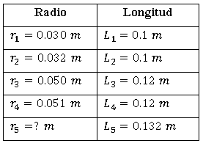
DISEÑO MECÁNICO DEL ESTERILIZADOR
Transferencia de calor en condiciones estacionarias
Cálculo del espesor del Aislante
Notes:
Se procede a realizar el diseño mecánico del equipo, determinando la transferencia de calor del sistema.
Debido a que el sistema se compone de superficies con paredes cilíndricas, la transferencia de calor se efectúa en dirección normal a su superficie, además la temperatura de los fluidos dentro y fuera permanecen constantes entonces se puede considerar que el sistema tiene una transferencia de calor estacionaria y unidimensional. Por lo cual se utiliza la ecuación. (Describimos la ecuacion), esto para determinar la resistencia térmicas de la capa cilíndrica en cada punto, la cual nos ayudará a determinar el valor del espesor del aislante.

Slide 28
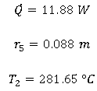
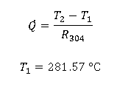
DISEÑO MECÁNICO DEL ESTERILIZADOR
Datos para el cálculo del sistema
Cálculo del espesor del Aislante
1)
2)
3)
Temperatura obtenidas en cada punto del sistema
Notes:
Determinadas las resistencias en los puntos internos y externos del sistema y conociendo que la transferencia de calor en todos los puntos es la misma, Se realiza un sistema de 3 ecuaciones y 3 incógnitas, para determinar los datos necesarios para el cálculo del espesor del aislante. Que nos da como resultado que se necesita un espesor de 38mm para disminuir a una temperatura de 35,35°C.

Slide 29
DISEÑO ELECTRÓNICO DEL ESTERILIZADOR
SENSORES
Sensores de temperatura Termocupla tipo K
ACTUADORES
Resistencia eléctrica de cobre-níquel 80/20
CIRCUITOS DE POTENCIA
Relé de estado sólido SSR-25 DA
Notes:
A continuación se describe los elementos para el diseño electrónico:
-El sensor de temperatura seleccionado es la termocupla tipo K con un rango de temperatura es de 0 a 400°C con un error de 0,3°C.
-El actuador elegido es una resistencia eléctrica de cobre-niquel 80/20 de (1000W) a 110VAC con un tiempo de retardo de 3 min.
-Para el circuito de potencia se utiliza un relé de estado solido SSR – 25 DA el cual soporta hasta 25A (Trabaja con PWM).

Slide 30
DISEÑO ELECTRÓNICO DEL ESTERILIZADOR
PANTALLA
Pantalla TFT (Thin Transistor Layer) de 1.8” con controlador ST7735
SISTEMA EMBEBIDO
Arduino Nano
Notes:
Se implementa una pantalla para el monitoreo de temperatura, para lo cual se selecciona una TFT de 1.8” con controlador ST7735. comunicación (SPI).
Finalmente como microcontrolador se selecciona el ATMega 328 de Arduino Nano. El cual nos permite controlar todos los elementos seleccionados.

Slide 31
MODELAMIENTO CAD DEL ESTERILIZADOR
Notes:
Previo a la construcción se realiza el modelamiento de todos los componentes que conforman la placa térmica mediante el uso de un software CAD. Como se muestra en las imágenes de la diapositiva.

Slide 32
INGENIERÍA DE DETALE DEL ESTERILIZADOR
PARTE MECÁNICA
Notes:
Los pasos que se realizan para el proceso de construcción del equipo son:……………………………………….

Slide 33
INGENIERÍA DE DETALE DEL ESTERILIZADOR
PARTE ELECTRÓNICA
Notes:
Una vez desarrollada la parte mecánica se procede a diseñar, simular e implementar los circuitos electrónicos para integrar los componentes que conforman el equipo, de la misma manera como se realizó en las placas térmicas.

Slide 34
DISEÑO DEL CONTROLADOR DEL ESTERILIZADOR
PARÁMETROS DE DISEÑO
DATOS OBTENIDOS DEL SISTEMA SIN CONTROL
Temperatura deseada 250 °C.
Tiempo en llegar a la temperatura deseada < 20min.
Error máximo de +/- 15°C
Variables de Entrada: 250W
(25% de la potencia máxima)
Variables de Salida: Temperatura
Tiempo de muestreo: 1 Seg.
Notes:
Para el diseño del esterilizador se establecen los siguientes parámetros:………………………………………
Una vez establecido los parámetros se procede a realizar la toma de datos del comportamiento del sistema teniendo como variables de entrada………………………....,

Slide 35
DISEÑO DEL CONTROLADOR DEL ESTERILIZADOR
OBTENCIÓN DE LA FUNCIÓN DE TRANSFERENCIA
Notes:
Conociendo que la función de transferencia de los sistemas térmicos está dado por la ecuación Gp(s), se procede a estimar con la ayuda de matlab un modelo matemático de la planta, la cual se ajuste al comportamiento real del sistema.
Considerando que entre mayor sea el número de polos y ceros un sistema se vuelve mas difícil de controlar, se elige la función de transferencia P1D que tiene una aproximación del 90,95% y su forma presenta las mismas características de los sistemas térmicos.

Slide 36
DISEÑO DEL CONTROLADOR DEL ESTERILIZADOR
DISEÑO DEL CONTROLADOR
220°C
Notes:
Se procede a simular el comportamiento de la planta en lazo cerrado sin control ante una entrada escalón en Simulink de Matlab Y se puede observar que no se llega a estabilizar en los valores deseados, por lo que se procede a diseñar un controlador PID para lograr dicho objetivo.
Con la ayuda de PID Tuner se diseña un controlador mediante sintonización gráfica con lo que nos muestra que con las constantes Kp= , Ki=, y Kd= se ajusta a nuestros requerimientos deseados.

Slide 37
DISEÑO DEL CONTROLADOR DEL ESTERILIZADOR
CONTROLADOR PID
Comportamiento del sistema con el control PID
260°C
PWM: 255
Comportamiento del sistema con el control PID
Tiempo en alcanzar la temp: 15 min
Comportamiento del control
PWM: 40
Notes:
Finalmente se muestra el comportamiento del sistema con el control PID, el cumple con los requerimientos deseados.

Slide 38
PRUEBAS DEL ESTERILIZADOR
Notes:
Para realizar las pruebas del esterilizador se hizo una comparación entre las lecturas de la temperatura de la termocupla y la cámara FLUKE en cada instante de tiempo hasta su estabilización. Dando como resultado un error máximo del 1,03% que está dentro de los parámetros de diseño.
Con esto finaliza la parte de diseño y construcción del esterilizador de instrumentos.

Slide 39
BOMBA DE JERINGA
Notes:
A continuación se describirá el proceso de diseño y construcción de la bomba de Infusión.

Slide 40
REQUERIMIENTOS DE LA BOMBA DE JERINGA
Controlado electrónicamente para suministrar una cantidad y el posicionamiento se lo realiza con ayuda de sistemas mecánicos.
El caudal de la bomba de jeringa debe ser variable entre 0.73μl/h – 2100ml/h.
La forma del movimiento de la máquina es horizontal
La trayectoria máxima de recorrido es de 100mm.
Se puede colocar 2 jeringas del mismo tipo en el mismo proceso.
Las jeringas a utilizar son de diversos tamaños siendo la menor de 1mL/cc, mientras que la jeringa mayor es la de 20 mL/cc.
Notes:
Cuyos requerimientos para su diseño son:………………….

Slide 41
DISEÑO MECÁNICO DE LA BOMBA DE JERINGA
Datos para el cálculo de la potencia del motor
POTENCIA DEL MOTOR
Para calcular la potencia del motor a plena carga:
$P=Ph+Pn+Pst [kW]$
Potencia del motor con caudal máximo
Potencia del motor con caudal mínimo
$P_{min}=0.06 W$
$$P_{max}=2.06 W$$
$${Ph}_{max}=\frac{Q_{m_{max}∗Long}}{3600}∗1.5∗9.81\frac{m}{s^{2}} {+P}_{empuje}$$
$${P_{n}}_{max}=\frac{D_{\sin{fin}}∗Long}{20}$$
Notes:
Se procede a realizar el diseño mecánico del equipo, determinando la potencia del motor a plena carga realizando una sumatoria de las potencias involucradas que son:………………………………………(3).
Realizando los cálculos se determina que la potencia máxima requerida es de 2.06W.

Slide 42
DISEÑO MECÁNICO DE LA BOMBA DE JERINGA
Potencia del motor
$$P_{nom}=V_{nom}∗I_{nom}$$
$$P_{nom}=12 V∗2 A=24 W=0.024 kW$$
Comparamos la potencia nominal del motor vs la potencia máxima requerida por el sistema.
$$P_{nom}≥P_{max}$$
$$24 W≥2.06 W$$
Notes:
Por lo que se busca en el mercado un motor que cumpla con este requerimiento. Y dentro de los motores a pasos estandarizados podemos encontrar el NEMA 17 con una potencia nominal de 24W que son accesibles y de bajo costo.

Slide 43
Selección del mecanismo de Transmisión
DISEÑO MECÁNICO DE LA BOMBA DE JERINGA
Piñón Cremallera
Correa Dentada
Tornillo de bolas recirculantes
Tornillo sin fin convencional
Notes:
Para la selección del mecanismo de transmisión se procede a realizar una comparación entre los distintos tipos sistemas existentes los cuales son:……………………
Se selecciona el mecanismo de tornillo de bolas recirculantes debido a que presenta desplazamiento suave con alta precisión y presenta menor resistencia a la fricción.
Para trabajo pesado y de alto desempeño.
Se utiliza para trabajo liviano que requiera mayores velocidades en el desplazamiento.
Este mecanismo se utiliza en trabajos que requieren mayor torque y mediana precisión.
Se utiliza para mecanismos que requieran buen torque y un desplazamiento suave con alta precisión ya que presenta menor resistencia a la fricción.

Slide 44
DISEÑO MECÁNICO DE LA BOMBA DE JERINGA
Selección del tornillo
Consideraciones
Para el diseño del tornillo se considera todas las cargas a las que va a estar sometido el tornillo:
Peso base del mecanismo de empuje.
aleación de aluminio 7075 T6
Para el diámetro del tornillo se analizó por 2 métodos:
criterio de Goodman Modificada: $d=0.24 in=6.1mm$
Analizando esto se observa que el mecanismo de tornillo de bola recirculantes que existe en el mercado SFU 1204 cumple con las especificaciones.
Descripción | Valor |  | Unidades
$$T$$ | $$0,63$$ |  | N.m
Long | $$0,1$$ |  | $$m$$
$$A_{empuje}$$ | $$1360,80$$ |  | $${mm}^{2}$$
$e$spesor | $$60$$ |  | $$mm$$
material |  | Acero inoxidable
Notes:
Una vez conocido el tipo de tornillo y motor a utilizar se procede al cálculo del diámetro que requiere el eje del tornillo para soportar todas las cargas.
Que en este caso mediante el criterio de Goodman Modificado se obtuvo un diámetro de 6,1 mm.
Por lo que se opta en adquirir un tornillo comercial SFU 1204 de diámetro externo de 12mm que soporta dichas cargas calculadas.

Slide 45
DISEÑO ELECTRÓNICO DE LA BOMBA DE JERINGA
PANTALLA HMI
Nextion 4.3”
ACTUADORES
Motor Nema 17 (24W)
CONTROLADOR DEL MOTOR
Pololu A4988
Notes:
A continuación se describe los elementos para el diseño electrónico:
-Se utilizó una pantalla Nextion de 4.3 con sistema TOUCH, para el diseño de la HMI.
Para el controlador del motor a pasos NEMA 17 se seleccionó un POLOLU A4988, el cual permite el control del paso y dirección utilizando la máxima potencia del motor.

Slide 46
DISEÑO ELECTRÓNICO DE LA BOMBA DE JERINGA
SISTEMA EMBEBIDO
Arduino Uno
FUENTE DE ALIMENTACIÓN
VDC 12VDC-5A
CONTACTOS DE SEGURIDAD
Fines de Carrera
Notes:
Como microcontrolador se selecciona el ATMega 328 de Arduino Uno. El cual nos permite controlar todos los elementos seleccionados.
Se utilizó una fuente comercial de 12VDC- 5 A , y como dispositivos de seguridad se implemento unos fines de carrera.

Slide 47
MODELAMIENTO CAD DE LA BOMBA DE JERINGA
Notes:
Previo a la construcción se realiza el modelamiento de todos los componentes que conforman la bomba de jeringa mediante el uso de un software CAD. Como se muestra en las imágenes de la diapositiva.

Slide 48
INGENIERÍA DE DETALE DE LA BOMBA DE JERINGA
PARTE MECÁNICA
Notes:
Los pasos que se realizan para el proceso de construcción del equipo son:……………………………………….

Slide 49
INGENIERÍA DE DETALE DE LA BOMBA DE JERINGA
PARTE ELECTRÓNICA
Notes:
Una vez desarrollada la parte mecánica se procede a diseñar, simular e implementar los circuitos electrónicos para integrar los componentes que conforman el equipo.

Slide 50
DISEÑO Y NAVEGACIÓN DE LA HMI
Notes:
Para el diseño de la interfaz gráfica se consideró un sistema de navegación que está conformado por ……………………………………………………..
Cuyas ventanas principales son: MENÚ, CONFIGURACIÓN y la ventana de PROCESO.

Slide 51
LÓGICA DEL FUNCIONAMIENTO DE LA BOMBA DE JERINGA
Notes:
El control del sistema de la Bomba de infusión de basa en la lógica de programación que está representado como un diagrama de flujo.

Slide 52
LÓGICA DEL FUNCIONAMIENTO DE LA BOMBA DE JERINGA

Slide 53
PRUEBAS DE LA BOMBA DE JERINGA
Notes:
La prueba de la Bomba de Infusión se realizó con la ayuda de las escalas estandarizadas de las mismas jeringas.
Analizando la tabla de resultados se puede concluir que los valores obtenidos son iguales a los deseados, esto se debe a que el error que existe es mínimo y no se puede cuantificar en la escala de cada una de las jeringas.

Slide 54
Notes:
Se diseñó e implementó cada uno de los equipos, siguiendo la Metodología VDI 2206 para la obtención de la parte mecánica, electrónica y de control, los cuales al integrarse forman equipos inteligentes y funcionales con las características solicitadas, cumpliendo de esta manera los objetivos del proyecto.
Con las herramientas de medición apropiadas se pudo verificar que los valores obtenidos por los sensores de los equipos térmicos son los correctos; es decir que están funcionando de acuerdo al sistema de control diseñado, dando un margen de error menor a 1°C en el caso de las placas térmicas y de ±15°C para el esterilizador de instrumentos.
Para el sistema de control del Esterilizador y de las placas térmicas fue la mejor opción implementar un controlador PID ya que es ideal para un sistema de segundo orden, el cual debido a sus características ayudó a disminuir el error en estado estacionario, disminuir el sobre pico generado y gracias a su acción derivativa que es la derivada del error con respecto al tiempo ayudó a predecir de mejor manera el comportamiento de la planta frente a una perturbación que en este caso es producido por el auto calentamiento generado por el esterilizador.
Para el control del motor a pasos de la Bomba de Jeringa se utilizó criterios de programación dentro de un microcontrolador, que junto con la HMI implementada, permite enviar datos y obtener la respuesta deseada de acuerdo con los requerimientos de cada jeringa y así cumplir con los parámetros de diseño del mismo

Slide 55
RECOMENDACIONES Y TRABAJOS FUTUROS
Notes:
Implementar en el esterilizador de instrumentos un sistema de refrigeración continua a base de agua, con lo cual se podrá ayudar a disminuir la temperatura en las paredes exteriores del sistema, así como evitar el autocalentamiento del mismo.
En la Bomba de Jeringa se propone implementar un sistema de calibración automático para las jeringas, lo cual eliminará el proceso manual que se realiza actualmente.
Implementar en los equipos un sistema de comunicación mediante módulos wifi, el cual permitirá supervisar y controlar de forma remota todas las variables del equipo, desde cualquier dispositivo con conexión a internet.
En la Bomba de Jeringa y en las placas térmicas al tratarse de equipos que trabajan continuamente y de forma independiente, se propone incorporar un sistema de almacenamiento de energía, el cual proporcione energía eléctrica por un tiempo determinado cuando exista un problema en la alimentación eléctrica, evitando perdidas de información del proceso o daños a los componentes

